Slide 1

Nghiên cứu nền tảng điện toán đám mây, ứng dụng triển khai sổ liên lạc trực tuyến.
Thực hiện : Anh Duy – Đức Hạnh
GVHD : Thầy Phan Trung Hiếu
Đại học Công Nghệ Thông Tin

Slide 2
Mục tiêu
Tìm hiểu về điện toán đám mây
Kiến trúc tổng quan
Lợi ích mà điện toán đám mây mang lại
Cách thức vận hành
DNS
Tìm hiểu các dịch vụ của điện toán đám mây
Triển khai ứng dụng sổ liên lạc điện tử trên nền Windows Azure

Slide 3
Tổng quan Điện toán đám mây

Slide 4
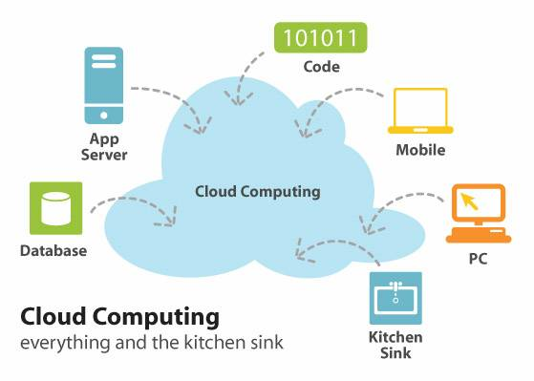
Khái niệm
Một số khái niệm điện toán đám mây :
Wikipedia
Ian Foster ( thuộc phòng thí nghiệm quốc gia Argonne - Mỹ)

Slide 5

Ưu điểm
Tiết kiệm và giảm chi phí
Tốc độ xử lý nhanh
Đa phương tiện
Tính co giãn
Bảo trì và sửa chữa
Thống kê tài nguyên

Slide 6
Nhược điểm
Phụ thuộc vào nhà cung cấp
Bảo mật và kiểm tra dữ liệu
Tắc nghẽn trên đường truyền dữ liệu
Nhu cầu lưu trữ người dùng

Slide 7
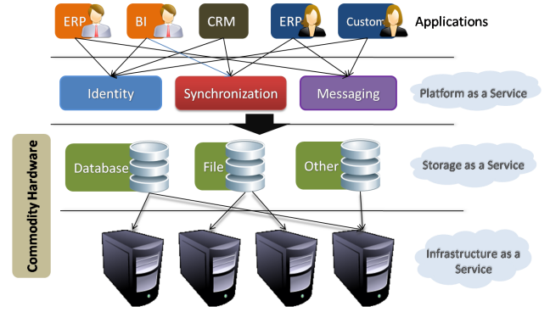
Kiến trúc
Hệ thống hướng dịch vụ ( Infrastructure as Service ).
Nền tảng hướng dịch vụ ( Platform as Service).
Phần mềm hướng dịch vụ ( Software as Service).

Slide 8
Hình thức triển khai
Đám mây công cộng ( Public Cloud)
Đám mây cá nhân ( Private Cloud)
Đám mây lai ( Hybrid Cloud)
Đám mây cộng đồng ( Community Cloud)

Slide 9
Tổng quan Windows Azure

Slide 10
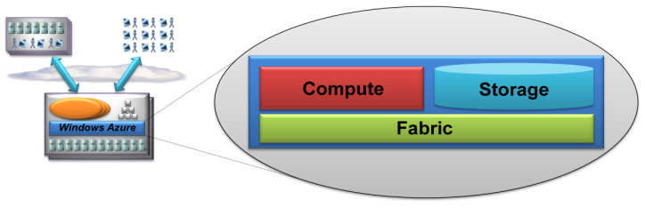
Kiến trúc
Windows Azure gồm các thành phần ba thành phần cơ bản: dịch vụ tính toán (computer service), dịch vụ lưu trữ (storage service) và Fabric.

Slide 11
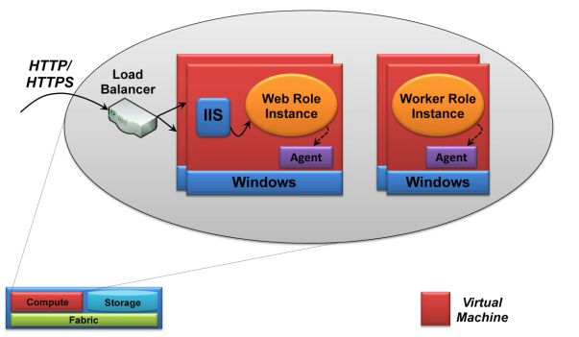
Compute
Gồm Web Role và Worker Role
Web Role và Worker Role liên lạc với nhau băng queue

Slide 12
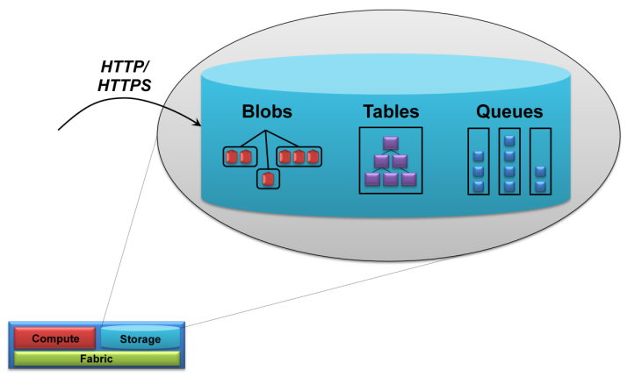
Storage

Slide 13
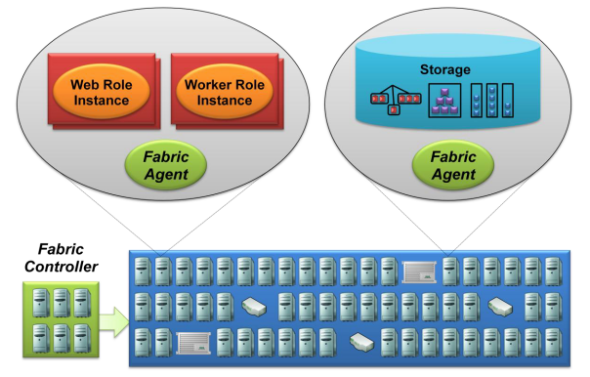
Fabric
Windows Azure Fabric chứa một một nhóm các máy, tất cả chúng được quản lý bởi một phần mềm gọi là fabric controller

Slide 14
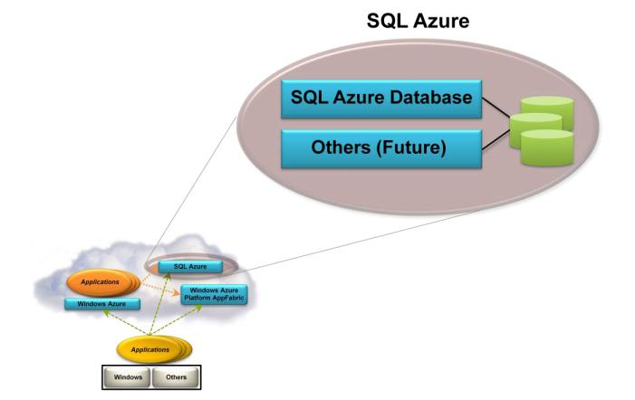
SQL Azure
SQL Azure sử dụng ngôn ngữ TSQL để tạo cơ sở dữ liệu và thao tác dữ liệu.

Slide 15
Ứng dụng Sổ liên lạc điện tử
Quản lí thông tin học sinh
Quản lí lớp học
Quản lí lời nhắn khẩn đến phụ huynh
Phụ huynh góp ý
Quản lí danh mục
Quản lí người dùng
Báo cáo thống kê

Slide 16
THE END

